Slide 1



Logo不变动
松山湖校区垃圾分类主题班会
思源黑体bold
思源黑体 medium
2021年3月
辅助图形不改动

Slide 2

如内容比较多可增加此目录页面，方便理清楚事情架构
目 录
01 / 垃圾分类推进过程
02 / 垃圾分类实施总规划
03 / 学校已开展工作
04 / 垃圾分类投放的标准
18号 思源黑体bold
05 / 宿舍垃圾分类

Slide 3
logo不变动
1
数字可更改
垃圾分类推进过程
思源黑体bold
PREFACE
辅助图形不改动

Slide 4
垃圾分类推进过程
24号 思源黑体bold 凡一级标题都使用此种格式，并保持每个页面字体大小、位置、颜色、三角辅助图形统一。
2019年6月25日，固体废物污染环境防治法修订草案初次提请全国人大常委会审议。草案对“生活垃圾污染环境的防治”进行了专章规定。
2019年9月，为深入贯彻落实习近平总书记关于垃圾分类工作的重要指示精神，推动全国公共机构做好生活垃圾分类工作，发挥率先示范作用，国家机 关事务管理局印发通知，公布《公共机构生活垃圾分类工作评价参考标准》，并就进一步推进有关工作提出要求。
2020年5月26日 东莞市人民政府关于印发《东莞市生活垃圾分类三年行动方案（2020–2022年）》的通知。
2020年6月30日东莞市松山湖高新区管委会印发《松山湖高新区生活垃圾分类三年行动方案（2020-2022年）》。
14号 思源黑体normal 凡是正文都使用此种格式，每个页面保持字体、大小、颜色统一。
2019年12月1日起，我校在学生宿舍楼实施垃圾分类的试点工作。
2020年9月，我校松山湖校区发布生活垃圾分类实施方案，全面开展垃圾分类工作。
20号 思源黑体bold 凡事正文中需强调突出的内容，每个页面保持字体、大小、颜色统一。
排内容请在此框范围内排版，不要超过此红色框

Slide 5
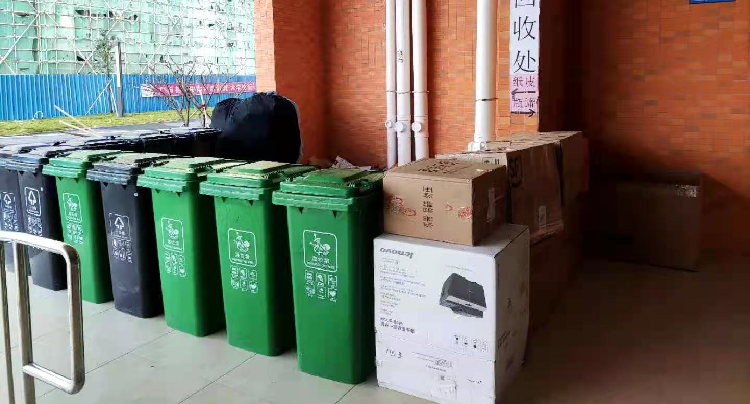
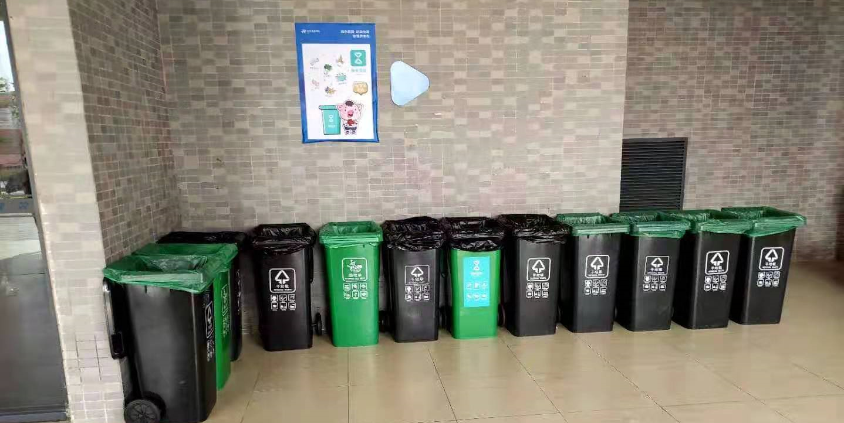
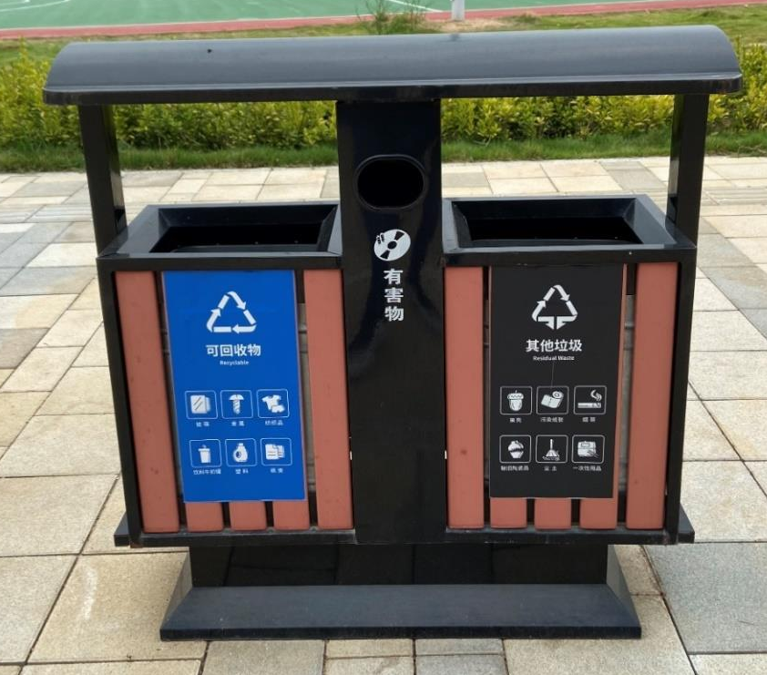
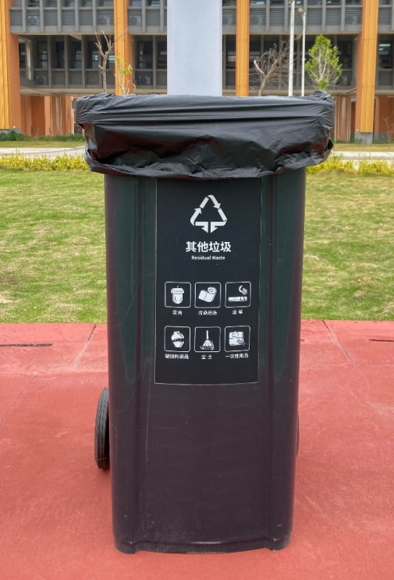
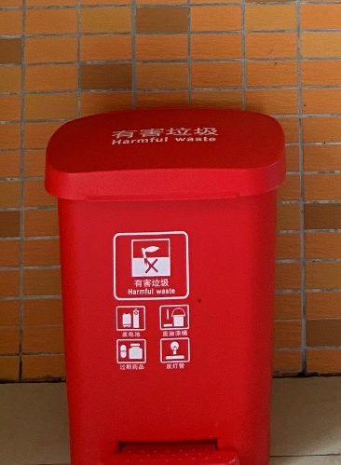
配套了垃圾容器
照片不要叠放，不加边框，不加动作，边缘对齐

Slide 6
实施阶段
建立垃圾分类引导
督导员队伍
完成基础设施阶段
组织宣传阶段
全面落实阶段
2020年9月
-10月中旬
2020年
10月下旬-11月
2020年12月以后
可进行图表化的内容，做到图表化更完美。

Slide 7
尾页的所有元素都不要改动
THANKS !
谢谢大家的聆听

